Slide 1
報告人: 黃校長桐良

Slide 2
歡迎特殊教育輔導團委員蒞臨

Slide 3
特殊教育執行成效追蹤評鑑訪視流程
時 間 | 內 容 | 說 明 | 參與人員 | 地點
8：30 │ 8：50 | 報到 (20分) | 協助輔導小組成員報到 | 國中特教輔導小組 五常國中特教團隊 | 5樓視聽教室
8：50 │ 9：00 | 相見歡 (10分) | 1.輔導小組成員介紹 2.學校特教團隊介紹 | 國中特教輔導小組 五常國中特教團隊 | 5樓視聽教室
9：00 │ 9：30 | 評鑑 改進內容 報告 (20-30分) | 學校針對評鑑委員建議， 進行自我改進報告 | 國中特教輔導小組 五常國中特教團隊 | 5樓視聽教室
9：30 │ 10：30 | 資料檢視 (60分) | 針對改善內容 呈現相關向度資料(包含全部學生IEP相關資料) | 國中特教輔導小組 | 5樓視聽教室
10：30 │ 10：50 | 校園訪視 教室走察 (20分) | 5樓視聽教室→3樓家政教室→ 2樓學輔中心A→學輔中心B→學輔中心C→1樓特教班→無障礙廁所→電梯→5樓視聽教室。 | 國中特教輔導小組 五常國中特教團隊 | 路線圖如左
11：00 │ 11：30 | 小組討論 (30分) | 1.請提供場地供輔導小組討論與撰寫報告。 2.請學校準備3臺筆記型電腦備用。 3.場地提供電腦、投影設備及印表機俾利小組成員統整意見。 | 國中特教輔導小組 | 5樓視聽教室
11：40 │ 12：10 | 綜合座談 (30分) | 國中特教輔導小組與學校 進行綜合座談 | 國中特教輔導小組、 五常國中特教團隊 | 5樓視聽教室

Slide 4
簡報大綱
壹、特教組簡介 | 一、特教組歷史簡介 二、班級數:學生數、類型 三、師資概況 四、師資介紹
貳、特教追蹤評鑑 自我改進計畫 | 依項度一至五各指標說明

Slide 5
壹、特教組簡介

Slide 6
一、特教組歷史簡介
民國87年
成立特教班、資源班
民國91年
增設視障資源班
民國104年
資源班更名為學輔中心
目前107年
集中式特教1班、學輔中心(資源班)1班、 視障1班，共3種班別

Slide 7
二、特教組班級數、學生數、類型
年級 | 學校班級數 | 學輔中心(不分類) |  | 特教班(集中式)
 |  | 資源班 | 視障班
七年級 | 4班 | 11人(男生7人女生4人) | 2人(男生1人女生1人) | 0人 (男生0人女生0人)
八年級 | 4班 | 11人(男生6人女生5人) |  | 1人 (男生0人女生1人)
九年級 | 4班 | 7人(男生4人女生3人) |  | 4人 (男生3人女生1人)
合計 | 12班 | 31人(男生14人女生10人) |  | 共5人，
學輔中心 | 視障 | 情障 | 學障 | 智能 障礙 | 自閉症 | 多重 障礙 | 其他 | 總共
確認 | 2 | 2 | 3 | 1 | 4 | 1 | 2 | 15位
疑似 |  | 3 | 13 |  |  |  |  | 16位

Slide 8
三、特教組師資概況
班級類別 | 班級數 | 教師人數 | 教師助理員
學輔中心 | 1 | 3位 | 1位教師助理員
視障班 | 1 | 2位
特教班 | 1 | 3位 | 2位教師助理員

Slide 9
四、師資介紹～1
 | 職稱 | 姓名 | 教師資格 | 合格教師 | 魏氏IV
集中式特教班 | 特教組長 | 蔣億春 | 正式教師 | V | V
 | 導師 | 蔡佩芳 | 正式教師 | V | V
 | 導師 | 陳怡潔 | 正式教師 | V | V
 | 職稱 | 姓名 | 教師資格 | 合格教師 | 魏氏IV
學輔中心 | 學輔中心召集人 | 許菁芬 | 正式教師 | V | V
 | 專任老師 | 牛詩婷 | 代理教師
 | 專任老師 | 陳柏宇 | 代理教師

Slide 10
四、師資介紹～2
特殊教育班 | 職稱 | 姓名 | 教師資格 | 合格教師 | 魏氏IV
視障班 | 專任老師 | 何銘軒 | 正式教師 | V
 | 專任老師 | 林依璇 | 代理教師
統計 | 正式老師共5位、代理老師共3位(2位代理一年缺、一位半年缺)
★請假老師名冊
姓名 | 教師資格 | 合格教師 | 魏氏IV | 說明
林祐鳳 | 正式教師 | V | V | 支援教育局特教科
莊珮瑾 | 正式教師 | V | V | 育嬰假
杜昭瑢 | 正式教師 | V | V | 侍親
王怡婷 | 代理老師 |  |  | 人力支援大同中學(懸缺)

Slide 11
貳、五常國中〜特教追蹤評鑑 自我改善向度說明

Slide 12
【身心障礙類】特教追蹤評鑑自我改善向度說明
向度一
向度四
向度五
向度二
向度三
校園特殊教育團隊運作
診斷與安置
執行與管理
課程與教學
輔導與轉銜

Slide 13
向度一
校園特殊教育團隊運作

Slide 14
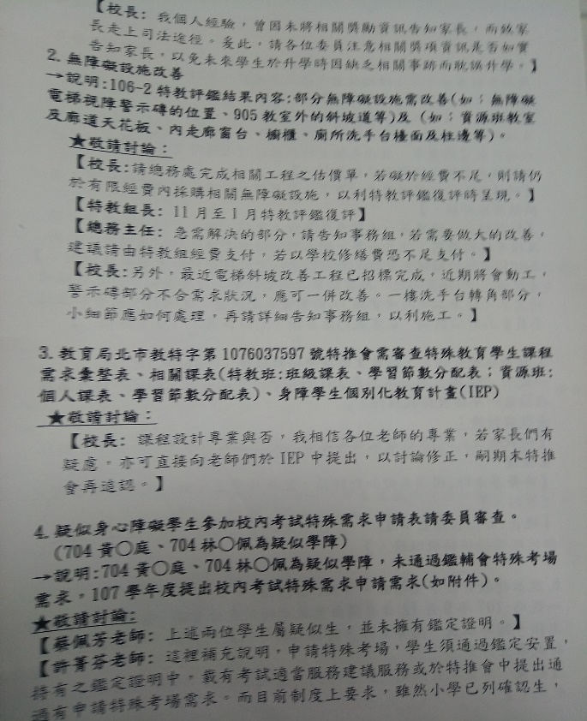
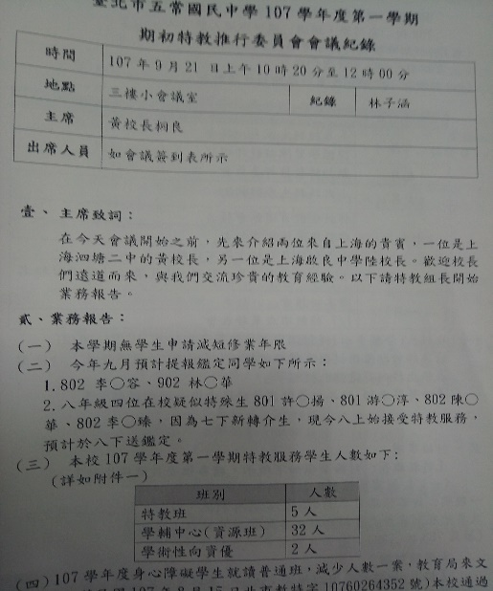
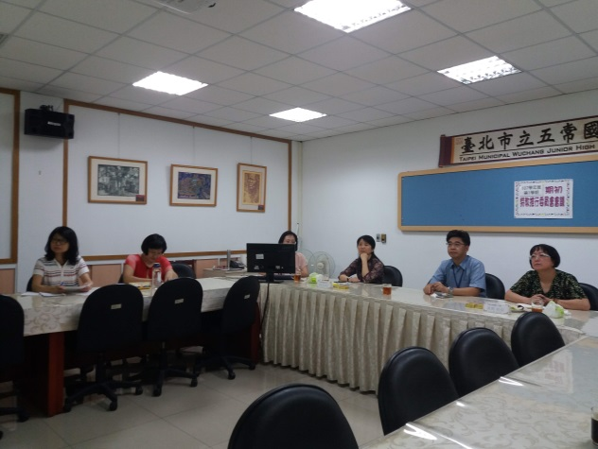
向度一:校園特殊教育團隊運作
➢ 具體改善作法:
1-1.特教課程計畫應列為特教推行委員會討論議案，並將計畫列入會議記錄。
107年9月21日期初特推會會議，
將特教課程計畫應列為討論議案

Slide 15
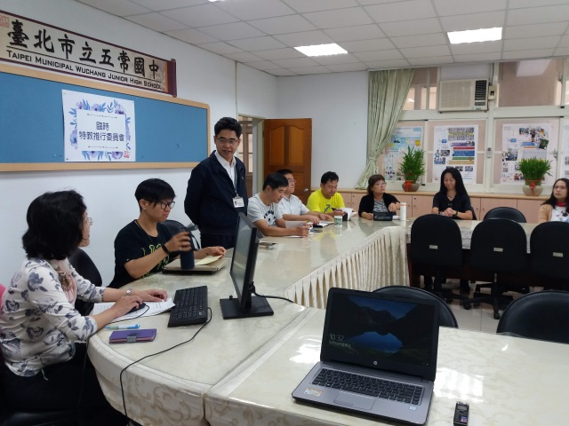
向度一:校園特殊教育團隊運作
➢具體改善建議:
1-2.特推會會議紀錄中，除列入特教組工作計畫報告及議案討論決議結果外，宜將討論過程擇要紀載。
107年10月19日臨時特推會
107年9月21日期初特推會會議
討論過程擇要
記錄在特推會會議

Slide 16
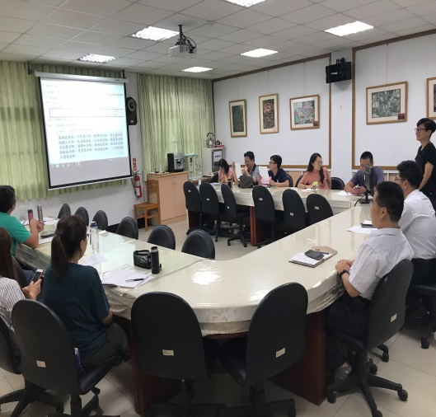
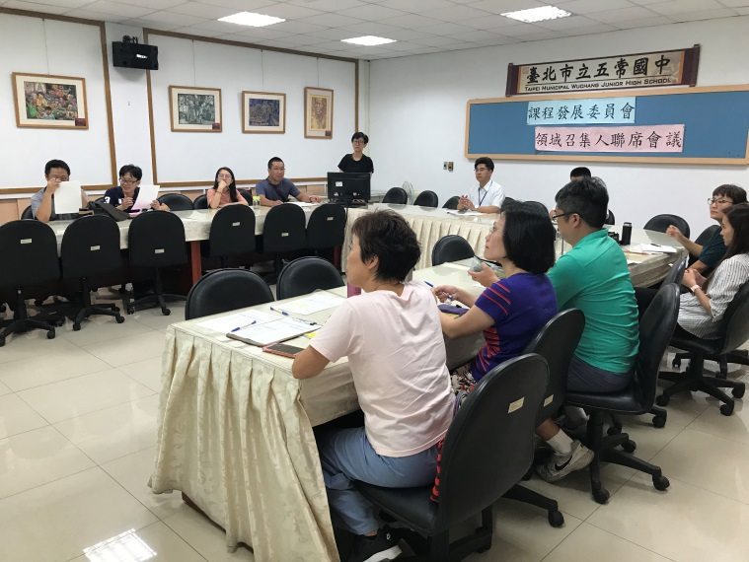
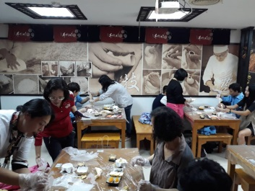
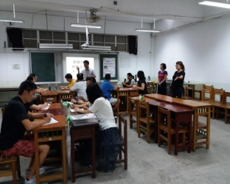
向度一:校園特殊教育團隊運作
★具體改善建議:
1-3.課程發展委員會議中，應將特教課程計畫列入提案討論與會議紀錄。
◎107年8月28日課程發展委員會會議:
討論特殊教育學生課程需求彙整表、
相關課表(特教班:班級課表、學習節數分配表；
資源班:個人課表、學習節數分配表)等。
新生家長及導師座談會議
宣導手信坊創意文化館校外教學

Slide 17
向度一:校園特殊教育團隊運作
➢具體改善建議:
1-4.宜逐年編列經費改善校園環境與無障礙設施，提供學生安全舒適的學習環境。
107年9月21日(五)召開期初特教推行委員會，討論無障礙環境設施。
107年10月3日由總務主任、事務組長、特教組長與廠商會勘特教班及資源班教室及走廊，107年10月9日廠商修繕估價單。
107年10月4日電梯改善工程已動工，目前已完工。
107年10月8日廠商已開始陸續修繕特教班、資源班及視障班教室窗台。11月8日已完成修繕。
★107年9月21日期初特推會會議，將無障礙環境應列為討論議案

Slide 18
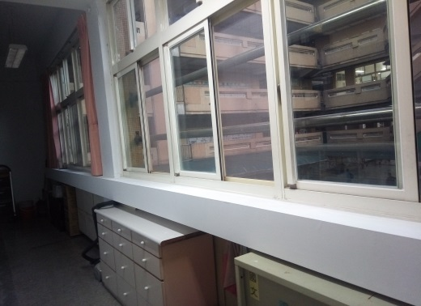
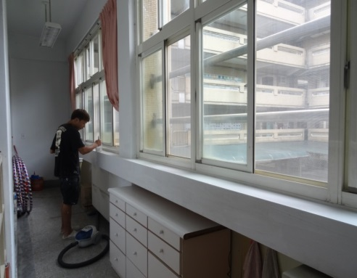
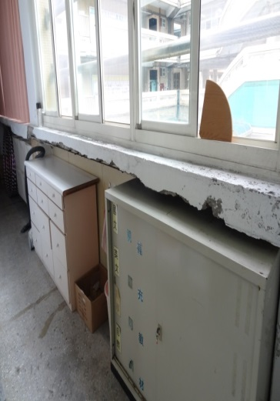
向度一:校園特殊教育團隊運作
➢具體改善建議:
1-4.宜逐年編列經費改善校園環境與無障礙設施，提供學生安全舒適的學習環境。
學輔中心(視障)教室窗台施工中
學輔中心(視障)教室窗台完工
學輔中心(視障)教室窗台改善前

Slide 19
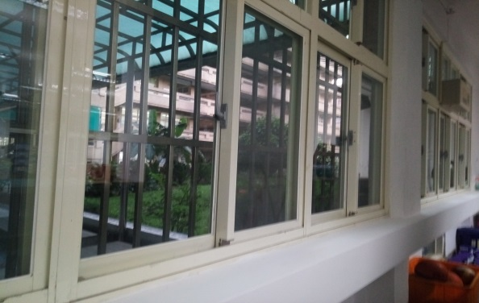
向度一:校園特殊教育團隊運作
➢具體改善建議:
1-4.宜逐年編列經費改善校園環境與無障礙設施，提供學生安全舒適的學習環境。
教室窗台施工中
學輔中心(視障)教室窗台改善前
特教班教室窗台完工

Slide 20
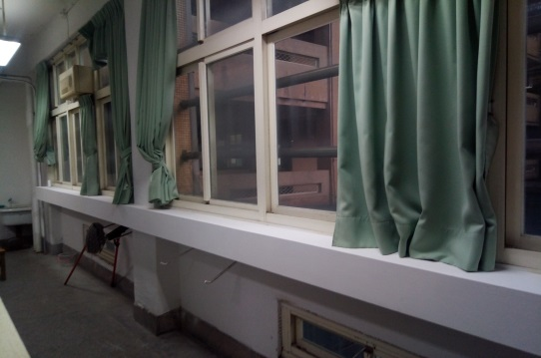
向度一:校園特殊教育團隊運作
➢具體改善建議:
1-4.宜逐年編列經費改善校園環境與無障礙設施，提供學生安全舒適的學習環境。
教室窗台施工中
學輔中心教室窗台改善前
學輔中心教室窗台完工

Slide 21
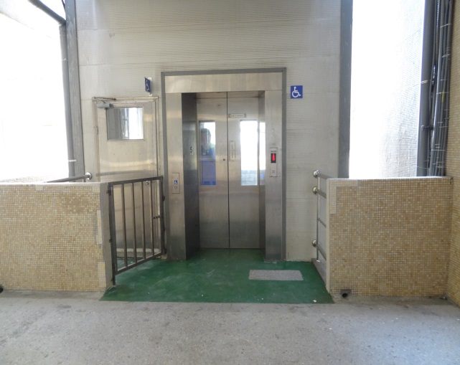
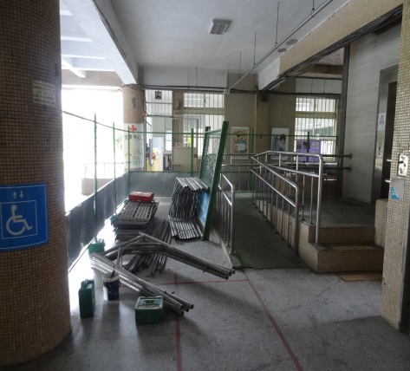
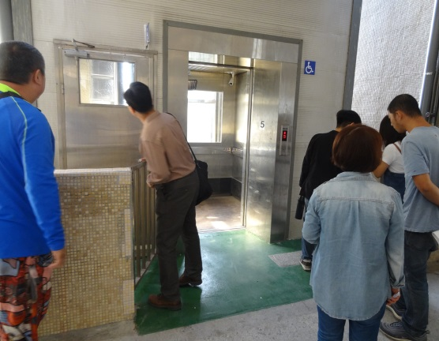
向度一:校園特殊教育團隊運作
➢具體改善建議:
1-4.宜逐年編列經費改善校園環境與無障礙設施，提供學生安全舒適的學習環境。
無障礙電梯驗收
無障礙電梯驗收
無障礙電梯改善前

Slide 22
向度二
診斷與安置

Slide 23
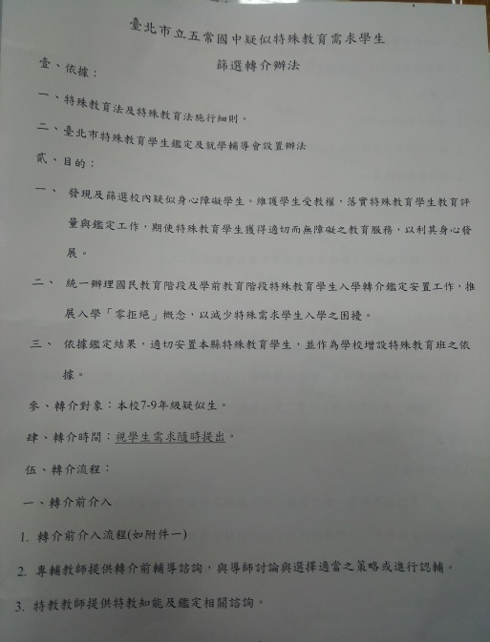
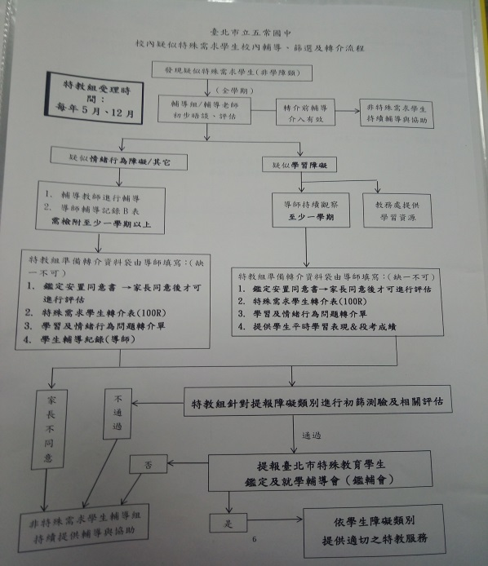
向度二〜診斷與安置
★具體改善建議:
2-1.疑似身心障礙學生之轉介前介入計畫須說明介入之策略、期程及具體成效，以作為進一步提報鑑定之佐證資料。
(1)擬定五常國中疑似特殊教育需求學生篩選轉介辦法，並於導師會報、行政會報及校園網頁公告。
五常國中疑似特殊教育需求學生篩選轉介辦法

Slide 24
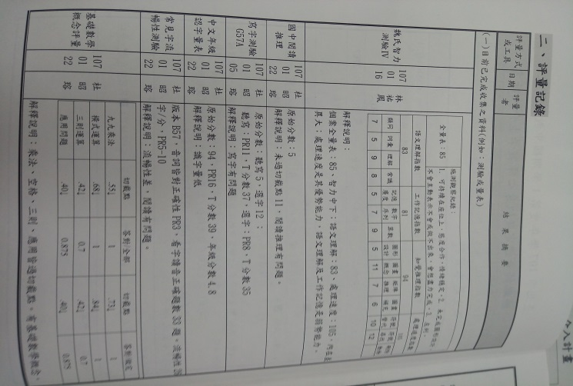
向度二〜診斷與安置
★具體改善建議:
2-1.疑似身心障礙學生之轉介前介入計畫須說明介入之策略、期程及具體成效，以作為進一步提報鑑定之佐證資料。
(2)疑似生介入計畫
疑似生
介入計畫策略
學習評量調整
(適合學生學習評量)
協助醫療諮詢:醫師、社工師、諮詢
學習歷程
調整(適合學生學習管道、教材、教學步驟)
學習環境
調整
(物理、心理、社會等環境等)
評量紀錄:依據學生障礙實施必要測驗
疑似生轉介前介入計畫-說明策略、期程、成效
★測驗紀錄皆有說明及解釋

Slide 25
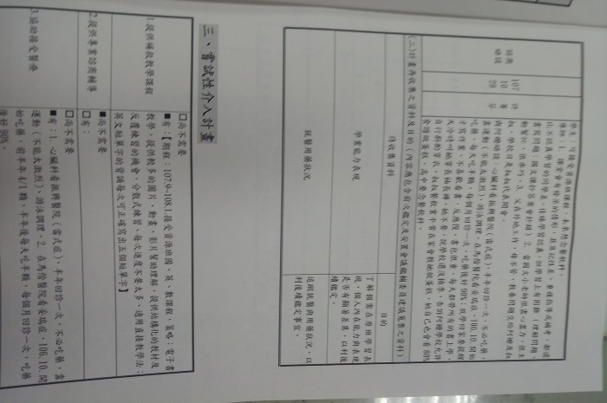
向度二〜診斷與安置
★具體改善建議:
2-1.疑似身心障礙學生之轉介前介入計畫須說明介入之策略、期程及具體成效，以作為進一步提報鑑定之佐證資料。
(2)疑似生介入計畫
疑似生
介入計畫策略
學習評量調整
(適合學生學習評量)
協助醫療諮詢:醫師、社工師、諮詢
學習歷程
調整(適合學生學習管道、教材、教學步驟)
學習環境
調整
(物理、心理、社會等環境等)
評量紀錄:依據學生障礙實施必要測驗
★說明解釋學習歷程

Slide 26
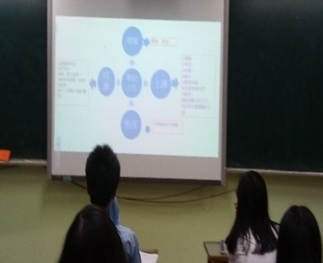
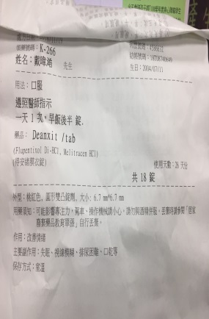
向度二〜診斷與安置
★具體改善建議:
2-2.針對疑似身心障礙學生，學校宜盡速彙集各項佐證資料，及早提報以確認其是否符合身心障礙學生之資格，且在特教身分確認前，應以原班課程調整或外加式補救教學課程方式提供協助，以免在確認非屬身心障礙學生後，無法與原班課程及教學銜接。
1、疑似身障學生之個管老師可諮詢鑑定複審老師→諮詢心評老師意見，→釐清學生障礙→確認學生資格→提供六大特教服務。
疑似生組蒐集佐證資料
學習評量調整
(適合學生學習評量)
諮詢東區提供心評鑑定種子教師
學習歷程
調整(適合學生學習管道、教材、教學步驟)
學習環境
調整
(物理、心理、社會等環境等)
評量紀錄:依據學生障礙實施必要測驗
蒐集醫療：詳述醫院的名稱、醫生、回診頻率、藥名、劑量、用藥的狀況(穩定與否)。
外加課程:學習策略課程

Slide 27
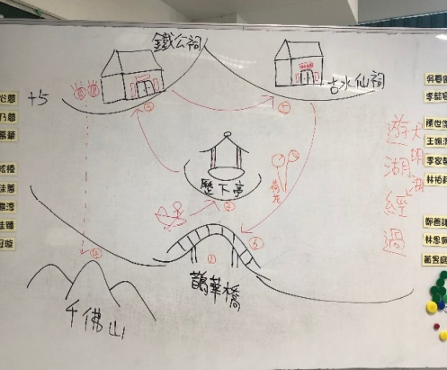
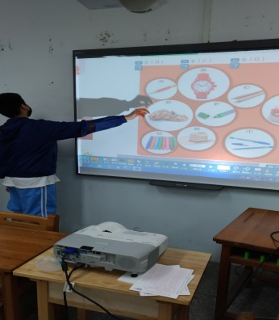
向度二〜診斷與安置
★具體改善建議:
2-3.應根據個別學生之能力現況與需求，安排適切之特殊教育直接教學與相關服務。
(1)國、英、數並依學生能力與需求，由老師設計教學活動， 。
(2)根據個別學生之能力現況與需求安排特殊需求課程「學習策略」、「生活管理」、「社會技巧」、 「職業教育」 。
老師說：cookie，
學生：指出餅乾圖片
畫出大明湖遊湖路線
學習策略教導心智圖

Slide 28
向度三
執行與管理

Slide 29
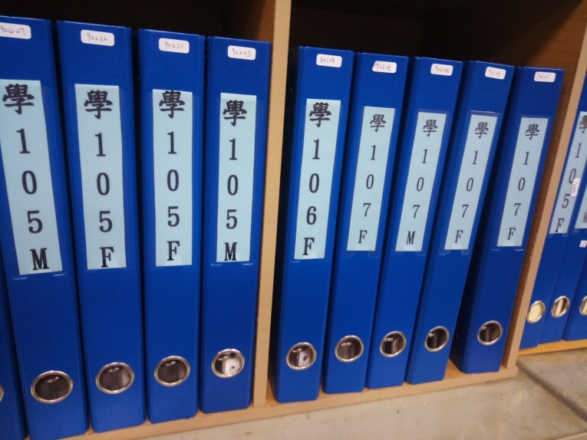
向度三〜執行與管理
★具體改善建議
3-1.應依個別學生之特質、能力及需求，擬定IEP與適切之學期目標。
◎特教個管老師應依個別學生特質能力需求後，擬定適合學生IEP及學期目標。

Slide 30
向度三〜執行與管理
★具體改善建議
3-2.助理人員服務時數分配應依照個別學生實際需求情形，進行統整規劃，並列入特推會討論，以提升學生學習成效。
★107學年度核過三位教師助理員，
每位教師助理員每週共有四十小時，
(1)張尊閔教師助理員→服務陳0廷
(每週四十小時)。
(2)徐聖楊教師助理員→服務林0翧、
周0安、柯0安(每週四十小時)。
(3)呂淑敏教師助理員→服務陳0廷、
陳0晴、黃0哲、蕭0恩、陳0豪
(每週四十小時)。
★107年10月19日臨時特推會，
將助理人員時數納入會議討論。

Slide 31
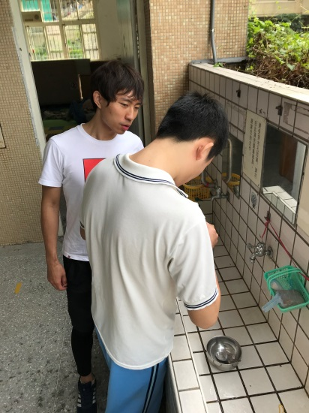
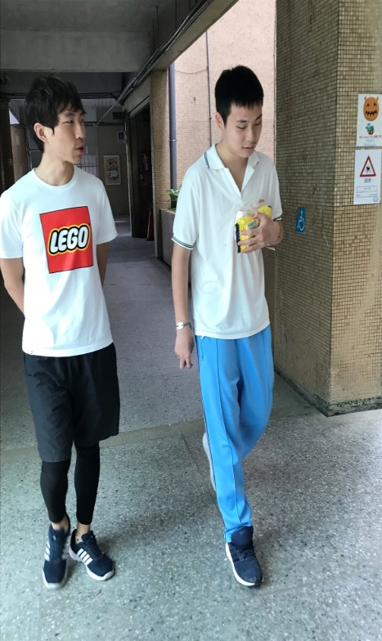
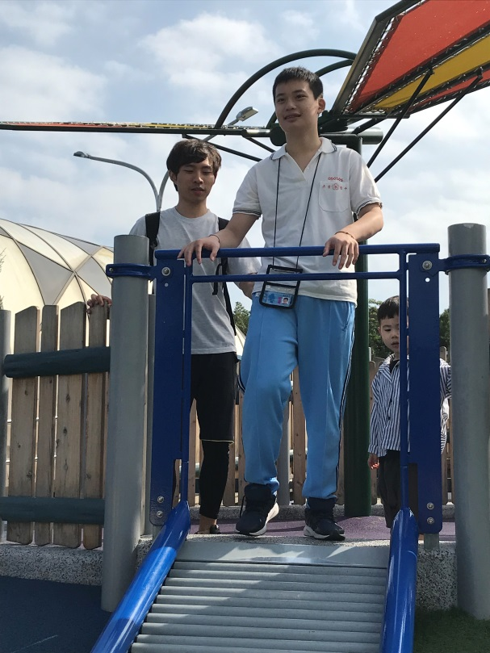
向度三〜執行與管理
★具體改善建議:
3-2.助理人員服務時數分配應依照個別學生實際需求情形，進行統整規劃，並列入特推會討論，以提升學生學習成效。
提醒陳生確實完成洗碗的工作
陪同參加校外教學活動，並待在陳生身旁，維護他的安全。
提醒陳生來回廁所。

Slide 32
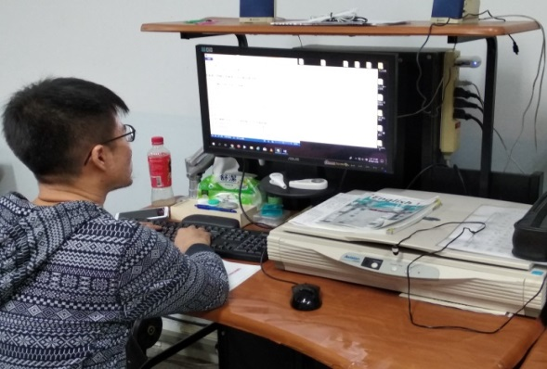
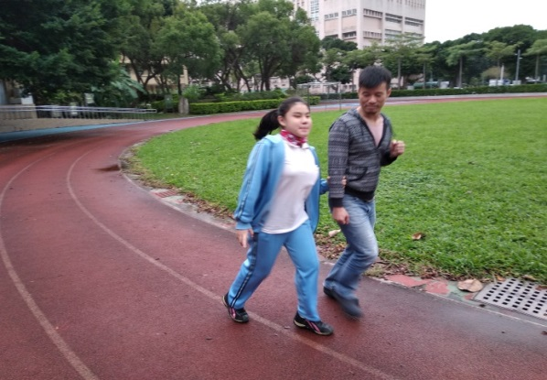
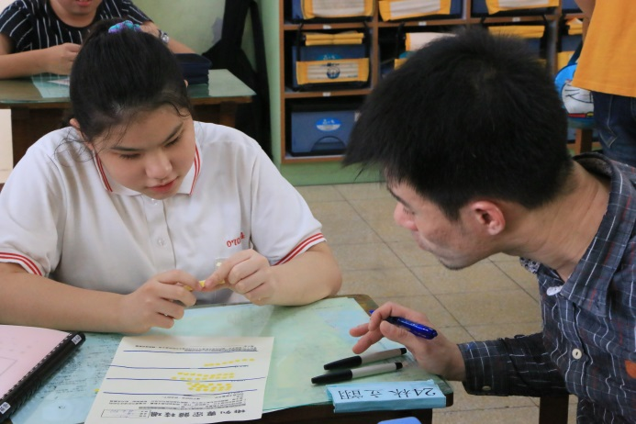
向度三〜執行與管理
★具體改善建議:
3-2.助理人員服務時數分配應依照個別學生實際需求情形，進行統整規劃，並列入特推會討論，以提升學生學習成效。
協助視障學生參與體育活動
製作視障學生補充教材
協助視障學生參與數學達人

Slide 33
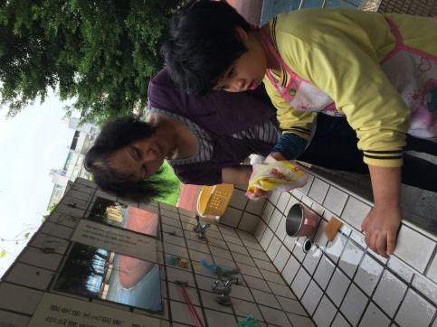
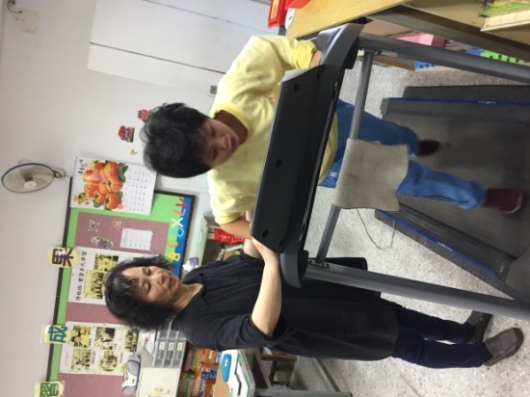
向度三〜執行與管理
★具體改善建議:
3-2.助理人員服務時數分配應依照個別學生實際需求情形，進行統整規劃，並列入特推會討論，以提升學生學習成效。
協助指導清潔工作
協助與指導學生保持個人整潔
協助治療師建議訓練之活動

Slide 34
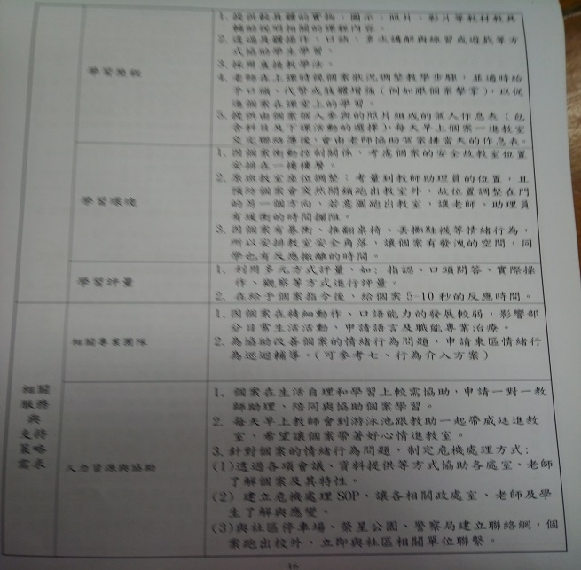
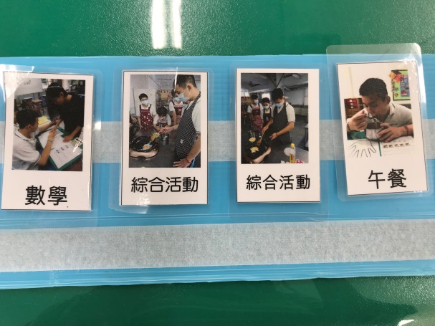
向度三〜執行與管理
★具體改善建議:
3-3.IEP團隊應統整相關專業團隊建議，納入IEP中落實執行。
依據專業團隊有東區情巡老師、物理治療、職能治療、語言治療、聽障巡迴老師等。之建議納入IEP學年、學期目標及教學策略中:
語言：由陳生實際參與課程照片組成的作息流程圖，陳生每天早上一來就會在教師協助下貼好。

Slide 35
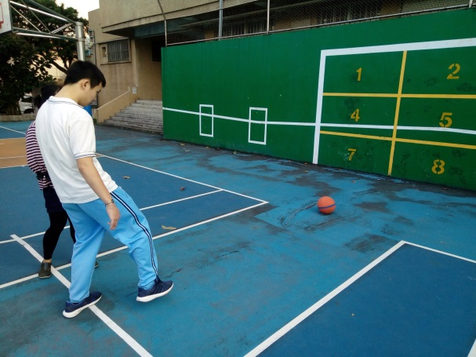
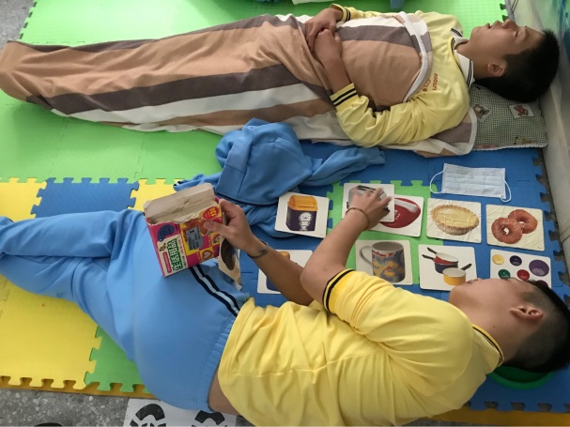
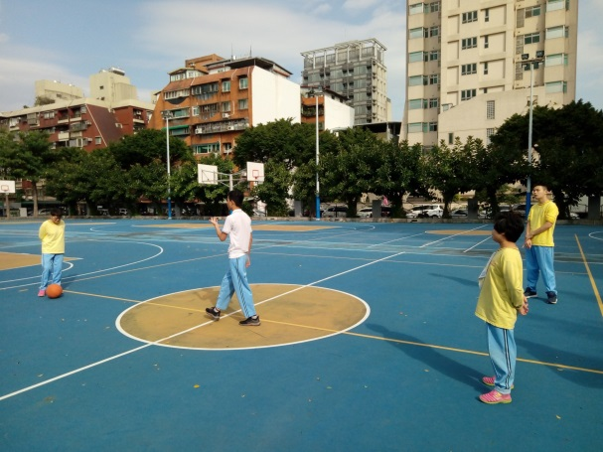
向度三〜執行與管理
★具體改善建議:
3-3.IEP團隊應統整相關專業團隊建議，納入IEP中落實執行。
★給予彈性-其他人在午休陳生無法入睡，選擇安靜的排圖卡。
★規律作息-陳生在體育課時也可以配合老師的教學活動。

Slide 36
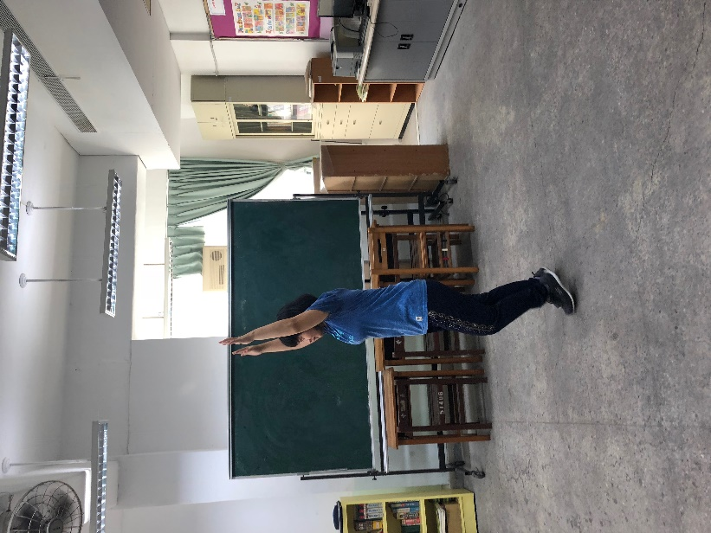
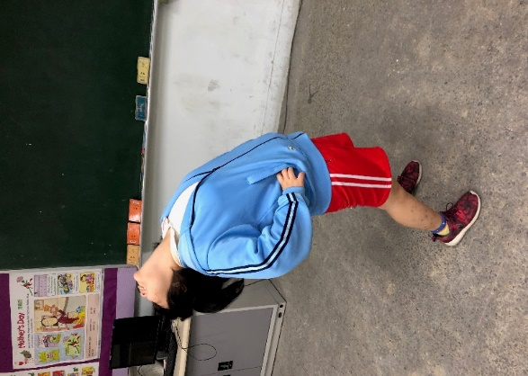
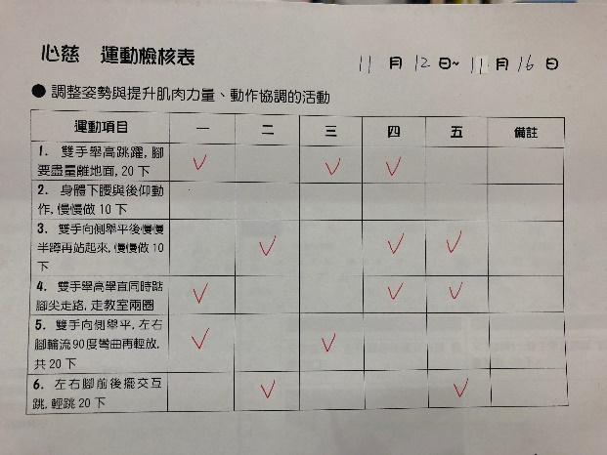
向度三〜執行與管理
★具體改善建議:
3-3.IEP團隊應統整相關專業團隊建議，納入IEP中落實執行。
物理治療師建議雙手舉高舉直同時踮腳尖走路，慢慢走10步，3次。
物理治療師建議身體下腰與後仰動作，慢慢做10下
物理運動下課檢核表

Slide 37
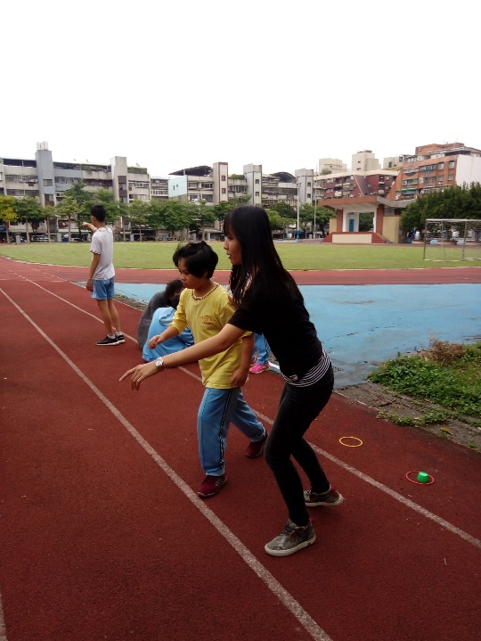
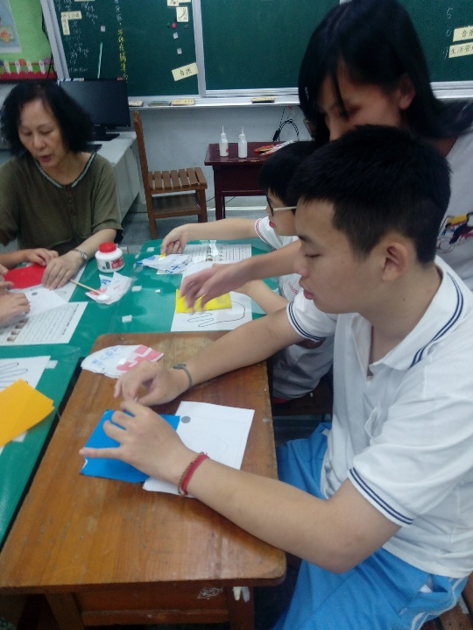
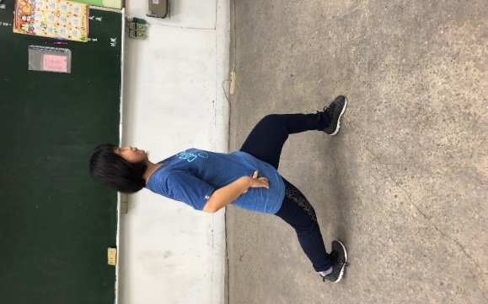
向度三〜執行與管理
★具體改善建議:
3-3.IEP團隊應統整相關專業團隊建議，納入IEP中落實執行。
上課訓練折返跑提升警醒度及注意力─職能治療師建議。
物理治療師建議左右腳前後擺交互跳，輕跳20下
上課訓練「撕紙時控制力道及方向─職能治療師建議。

Slide 38
向度四
課程與教學

Slide 39
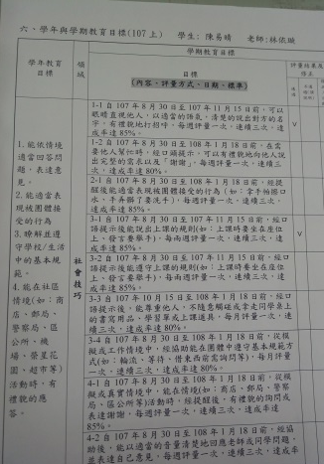
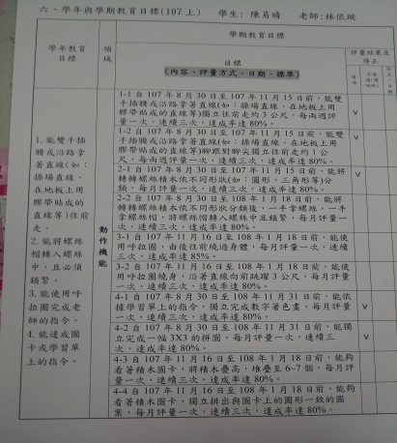
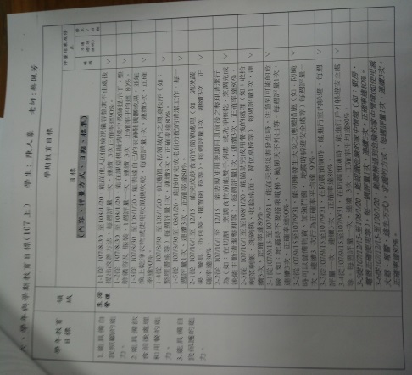
向度四〜課程與教學
★具體改善建議:
4-1.特教需求領域課程宜參考特殊需求領域課程大綱各科目之主軸、次項目及能力指標作為科目名稱與學習內容規畫之依據，並宜採統整各主軸、次項目及能力指標之方式進行教學。
☆特教班「社會技巧」、「動作機能」及「生活管理」科目名稱已更正。
☆參考「高級中等以下學校特殊需求領域課程大綱手冊」，各科目之主軸與次項目等內容來規畫課程並進行教學。

Slide 40
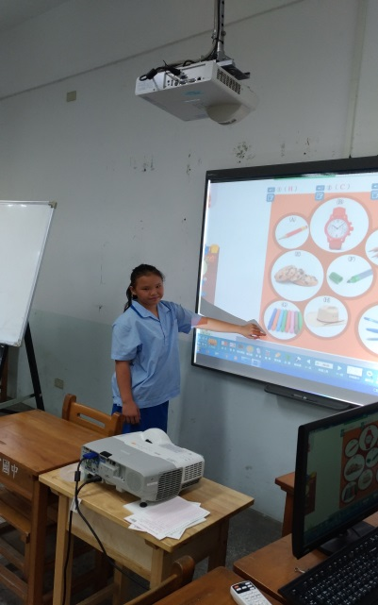
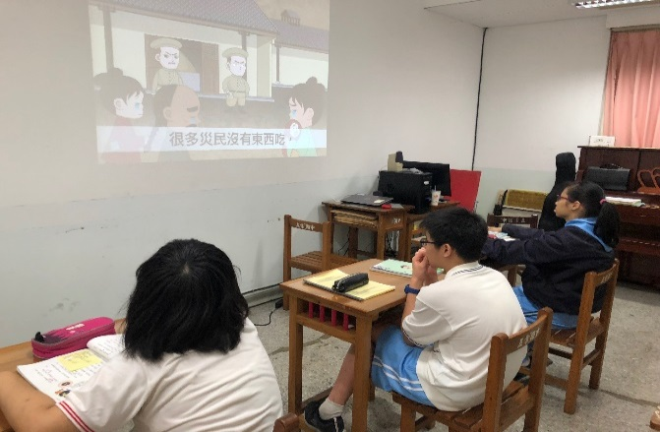
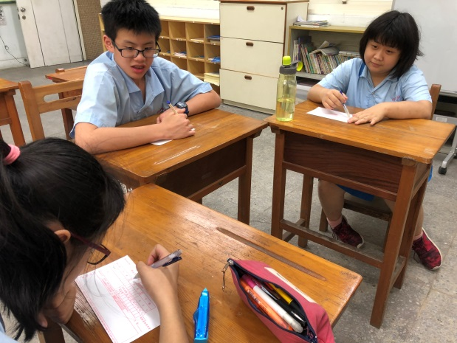
向度四〜課程與教學
★具體改善建議:
4-2.資源班應依據個別學生需求提供其所需之各領域/科目教學，如確實須採全數抽離方式進行教學，則宜由特教教師進行課程調整之直接教學，且須重視教室管理、學生之學習態度及反應。
國文課介紹作者觀看作者影片
提款單、存款單講解
英文課老師說出：pencil，學生：指出鉛筆圖片

Slide 41
向度四〜課程與教學
★具體改善建議
4-3.針對特教班低組學生之教學，教室宜採與生活經驗相關之功能性課程設計，並強調學生之聽、說及功能性閱讀能力之培養，而不宜過度重視詞彙之認識與書寫。
☆針對特教班低組學生，採生活經驗相關之功能性課程設計，且上課時強調學生聽、說及功能性閱讀的能力培養。
上課剛開始帶學生讀每日作息表。
利用PPT引導學生說出10/11欣賞國慶花車之照片關鍵字加句型。
學生認真研究DM

Slide 42
向度四〜課程與教學
★具體改善建議
4-4.學年與學期目標之擬定，宜根據特殊教育相關法令與課程大綱之規定，針對學生之能力需求提供所需之節數，且學習策略宜強調以認知、後設認知、態度與支持策略等主軸之學習，並採跨九年一貫各學習領域/科目教材之方式進行教學。
106、107學年度上下學期以學習策略科目上課。
語文精進推廣教材上課。
PPT、組織圖、心智圖、說明文課文結構學習單、學生學習照片。

Slide 43
向度四〜課程與教學
★具體改善建議
4-4.學年與學期目標之擬定，宜根據特殊教育相關法令與課程大綱之規定，針對學生之能力需求提供所需之節數，且學習策略宜強調以認知、後設認知、態度與支持策略等主軸之學習，並採跨九年一貫各學習領域/科目教材之方式進行教學。
學習策略學年目標以認知策略及支持性學習策略主軸，再依據學生實際能力調整。
PPT、組織圖、心智圖、課文結構學習單、學生學習照片。

Slide 44
向度五
輔導與轉銜

Slide 45
向度五〜輔導與轉銜
★具體改善建議
5-1.應依照個別身心障礙學生之興趣、性向及特殊需求，提供適性之生涯輔導及職業試探。
1、個管老師協助志願選填。
2、職業試探。例如:職業教育課程
3、多元課程巧手班、職業試探、社團、彈性課程。
4、學校和職場參訪、生涯演講
5、家長升學說明會、天使騰飛班(夜光班)…等等。
舉辦天文館及桃園義美食品工廠參觀
職業試探-輪型機器人程式設計

Slide 46
向度五〜輔導與轉銜
★具體改善建議
5-1.應依照個別身心障礙學生之興趣、性向及特殊需求，提供適性之生涯輔導及職業試探。
育達高職職業參訪
(餐飲科及時尚造型)
舉辦天文館及桃園義美食品工廠參觀

Slide 47
向度五〜輔導與轉銜
★具體改善建議
5-1.應依照個別身心障礙學生之興趣、性向及特殊需求，提供適性之生涯輔導及職業試探。
職業試探-印壓機體驗活動照片
職業試探-電繪軟體上色
IEP轉銜與輔導

Slide 48
向度五〜輔導與轉銜
★具體改善建議
5-2.針對有人際互動問題之學生，提供特殊需求領域社會技巧科目課程並提供適切之輔導。
★教導改善學生人際互動關係，提供社會技巧課程或輔導措施。
社會技巧課程:情緒遇到衝突的處理
社會技巧課程:學習單

Slide 49
向度五〜輔導與轉銜
★具體改善建議:
5-3.具情緒行為問題學生之行為功能介入方案，應善用外部資源之建議(如心理師、情緒行為專業支援教師等)，並融入課程、教學及輔導中以有效改善學生之問題行為。
1.個案進行必要的學習環境、學習歷程、學習評量、學習內容調整與規畫，降低發生情緒行為問題發生的頻率與強度。
2.建立危機處理SOP流程
3.使用行為改變技術、代幣制度、行為契約，融入教學與輔導。
行為功能介入方案
小書教導安全及休閒娛樂
學校作息表教導

Slide 50
向度五〜輔導與轉銜
★具體改善建議:
5-3.具情緒行為問題學生之行為功能介入方案，應善用外部資源之建議(如心理師、情緒行為專業支援教師等)，並融入課程、教學及輔導中以有效改善學生之問題行為。
行為功能介入方案
教導下課
休閒娛樂
校內外SOP流程
小書教導休閒娛樂
座位調整

Slide 51
謝謝大家
祝平安健康

